Slide 1
Audit 1
Projekt an der Th Köln Wintersemester 22/23 Entwicklungsprojekt - Perspektive - Social Computing Mirjam Blümm, Uwe Müsse, Simon Schulte

Slide 2
Projektplan
Im Github Wiki
https://github.com/sebastiankoch10/EPWS2223HausenKochZimmer/wiki/Ausf%C3%BChrlicher-Projektplan

Slide 3
Andere Projekt Ideen
Unterstützung durch Plattform
Das Problem der Digitalisierung ist meist der Benutzer, Alter, Bildung und Einkommen stellen Zugang Hürden da. Mit Hilfe eines softwaregestützten Angebots wollen wir es einigen Benutzer ermöglichen Erklärungen für verschiedene (einige) Probleme zu bekommen. Die Erklärungen sollten möglichst Audio Visuell, gegeben falls mit menschlicher Unterstützung ermöglicht werden.
Lokale Einzelhändler Vernetzung
Der Online Markt in Deutschland wir fast in alle Sparten von einem internationalen „Monopolisten“ gestimmt. Es gibt keine Plattform die adäquat lokalen Einzelhändler und Unternehmen online mit Kauf interessierten Personen verbindet. Die Idee ist es eine Plattform bereitgestellt, welche den Verkauf von Lokalen Produkten ermöglicht. Es ist zukünftig möglich den Zugang der Plattform in der analogen Welt bereitzustellen. Die Verknüpfung mit der analogen Welt könnte z.B. Senioren für vorteilhaft sein. Außerdem könnte Produkte nach non wirtschaftlichen Gesichtspunkten herausgehoben werden.
Datenschutz: Abfrage bei Unternehmen
Die Abfrage der gespeicherten Daten bei Unternehmen hat einige Hürden. Es ist möglich verschiedene Vorlagen im Internet zu finden, sowie einige Digitalunternehmen ermöglichen es online oder in Apps eine Auskunft er bekommen. Wir wollen dies zentraler und Benutzer freundlich Softwaregestützt ermöglichen.
Datenschutz: Anleitung bei Einstellen von Apps
Das Einstellen von Apps mit dem Fokus auf Datenschutz ist eine Herausforderung. Zum einen gibt es viele Apps, die diese in Unterpunkten verschachteln oder es kaum den Benutzer ermöglichen wirklich zu wissen was und wie genau er die Einstellungen des Datenschutzes vornehmen soll. Wir wollen eine Plattform Lösung anbieten, auf welcher mit Audio/visuellen Anleitungen die Einstellung verschiedener(einiger) gängiger Apps erklärt wird.
Notes:
Andere Projekt Ideen, welche durch einen Austausch vorgestellt wurden und im Team grob umrissen und bewertet wurden.

Slide 4
Erste Version Projekt Idee
Darstellung des Problemraums
Heutzutage gibt es wenig Möglichkeiten, digital mit alten Karten von Städten zu interagieren. Falls solche Karten vorliegen, ist es jedoch meist nur ein Bild und dem Nutzer ist es meist nicht möglich genau zu erkennen, was geschichtlich bedeutende Orte oder Gebäude auf der Karte sind. Des Weiteren ist es auch schwer nachzuvollziehen, wie sich diese Orte bzw. Gebäude im Verlauf der Zeit verändert haben, so ist es für einen geschichtsinteressierten Menschen schwierig, anhand alter Karten sich selbst Wissen anzueignen oder zu erweitern.
Die Darstellung von historischen Daten anhand von Karten für eine Stadt wie Gummersbach ist leider nicht realistisch. Die Karten der Region Bergisches Land lassen sich bis 1795 zurückdatieren, jedoch gibt es keine stätischen Karten der Stadt Gummersbach, welche in unsere Recherche aufgefunden wurden. Gegebenenfalls können graphische Darstellung der historischen Daten einzelnen Interessanten Objekten zugeordnet werden.
Es ist zu diskutieren, wie mit dem Problem der nicht gefundenen Karten umgegangen wird. Die erste Idee ist es keine Karte als Grundlage zum Darstellen der historischen Daten zu verwenden. Die andere Idee ist es Köln als Großstadt, für den POC zu verwenden, da es Karten Material zu finden gibt.
Anmerkungen:
Die Darstellung einer Karte als Grundlage ist zu diskutieren.
Die Darstellung von historischen Daten aus der näheren Umgebung ist meist nur für sehr Interessierte Kenner zugänglich. Die Daten befinden sich in separaten Quellen und gegebenenfalls sind diese nicht bekannt.
Neben den Langjährigen Bewohnern der Städte Köln/Gummersbach sind ortsfremde wie Studenten oder Touristen mögliche User.
Notes:
Bei der ersten Version unsere Projekt Idee konnten wir uns einige unsere Fragen nicht beantworten und einige Punkte waren noch unklar.

Slide 5
Erste Version Projekt Idee
Zielsetzung / Vision
Idee ist es nun, dem Nutzer eine Möglichkeit zu schaffen, sich geschichtliches Wissen über bestimmte Orte und den darin verbundenen Gebäuden anzueignen und das erworbene Wissen zu verfestigen. Dies soll erfolgen, indem man eine alte Karte virtuell ablaufen kann und bei bestimmten bedeutenden Punkten sich entsprechende Informationen durchlesen kann. Auch soll man von der jeweiligen alten Karte einen Vergleich zu einer neuen Karte sehen können (?).
Anmerkung:
Nachdem man eine Karte erkundet hat, soll man das Gelernte in Form eines Quiz (?) wiedergeben können.
Die Veränderung des Objektes in der Stadt soll möglichst durch eine bildliche Darstellung verdeutlicht werden.
Die Software könnte durch Gamification Systeme das Lernen fördern.
Relevanz
Relevanz, weil keine vergleichbare Plattform besteht (?).
Tourismus (vielleicht in Gummersbach, dann auch wirtschaftlich vielleicht relevant)
Bietet einen wissen orientierten Mehrwert durch das Vermitteln von historischem Wissen für die Bürger und Besucher der Stadt Gummersbach/Köln.
Wissenschaftliche Recherche(wenn möglich)
Stakeholdernalyse?
Geocatching für neue historische orte
Notes:
Bei der ersten Version unsere Projekt Idee konnten wir uns einige unsere Fragen nicht beantworten und einige Punkte waren noch unklar.

Slide 6
Domänenrecherche
Stadt Führungsapps
https://www.mydays.de/geschenkidee/digitale-stadtfuehrungen-koeln
-9,90€
-führt an unbekanntere und bekanntere Kölner Orte
-Zielpunkt per E-Mail
-rätsel lösen für fortschritt
-Safari-Regionalliga-Tabelle zum vergleichen
https://www.digiwalk.de/
-eigene Touren erstellen
https://www.stadtfuehrungen-digital.de/
-Bamberg per App
https://www.rheda-wiedenbrueck.de/kunst-kultur/flora-westfalica/tourismus/stadtfuehrungen/digitale-stadtfuehrung/
-führungen per App
Notes:
Das Ergebnis der Domänenrecherche war, dass wir nicht an digitale historische Karten für unsere erste Projekt Idee kommen. Die Karten Anzahl insbesondere für die Stadt Gummersbach haben wir als zu wenig befunden, um einen Einblick über die Jahrhunderte liefern zu können.

Slide 7
Domänenrecherche
Alte Karten
https://maps.arcanum.com/de/
-verkauft alte karten, WMTS Service
https://www.bezreg-koeln.nrw.de/brk_internet/geobasis/topographische_karten/historisch/index.html
-1795-gegenwart, nochmal anschauen
https://rio.obk.de/Service/historischekarten.php
-historische Karten Oberberg, Landrat
Geschichte
gummersbach wikipedia
seite der stadt
https://www.archive.nrw.de/kreisarchiv-rheinisch-bergischer-kreis/der-rheinisch-bergische-kreis-und-seine-geschichte
mittelalterliche Karten vom Bergischen existieren
Notes:
Das Ergebnis der Domänenrecherche war, dass wir nicht an digitale historische Karten für unsere erste Projekt Idee kommen. Die Karten Anzahl insbesondere für die Stadt Gummersbach haben wir als zu wenig befunden, um einen Einblick über die Jahrhunderte liefern zu können.

Slide 8
Aktuelles Expose
Darstellung des Problemraums
Für einige kleine Städte und Ortschaften gibt es nur wenige Möglichkeiten, sich über die Stadtgeschichte im Netz zu informieren. Meist gibt es nur einen Wikipedia Eintrag sowie eine Webpage auf der städtischen Website. In beiden Fällen wird die Information geringfügig mit Bildern unterstützt und es fehlt oft der Kontext zu den vorhandenen Bildern, wie z.B. wo ein gezeigtes Gebäude stand oder sogar noch steht. Es ist demnach schwer sich ein Bild davon zu machen, wie das Stadtbild zu bestimmten Zeiten ausgesehen hat. (https://www.gummersbach.de/de/hier-zu-hause/stadtgeschichte.html)
Außerdem gibt es nur begrenzt Kartenmaterial aus früheren Jahrzehnten. Bleibt man an dem Beispiel Gummersbach gibt es nur Karten der gesamten rheinländischen/westfälischen Region, die bis 1795 zurückgehen. Karten der oberbergischen Region oder gar Stadtkarten gibt es nicht. (https://rio.obk.de/mapbender3/app.php/application/RIO_Hist_Karten?#75000@7.59760/51.03487r0@EPSG:25832)
Vieles historisches Material liegt analog bei Heimatvereinen, Heimatmuseen oder bei Bewohnern der Stadt Gummersbach. Die Digitalisierung an einer gesammelten Stelle wird geringfügig durchgeführt.
Zielsetzung / Vision
Es soll ein System entwickelt werden, das Bewohnern die Möglichkeit gibt, Bildmaterial hochzuladen und zeit- sowie ortsbezogen einzuordnen. Hierdurch soll eine Bilder- und Wissenssammlung über eine bestimmte Ortschaft aufgebaut werden. Die Motivation, an diesem Vorhaben teilzunehmen, soll für die Bewohner aus sozialem Hintergrund durch den kollaborativen Vorgang entstehen. Dies soll durch Gamification unterstützt werden.
Relevanz
Schließt die Wissenslücke über das Erscheinungsbild der Stadt Gummersbach bei den Bürgern und Besuchern. Das Ansammeln der “Familienfotos” vertieft die Stadtgeschichte und trägt durch das Hervorbringen von neuem Material auch geschichtwissenschaftliche Relevanz.
Notes:
Durch die Domänenrecherche und dem Besprechen im Openspace haben wir die Problemstellung auf das nicht vorhanden sein von historischen Karten bezogen und eine Anpassung in Hinsicht auf Erhebung von bildlichen und ergänzend textlichen Quellen durchgeführt.

Slide 9
Version 0.8
Notes:
Entstand im Anschluss der Domänenrecherche durch Philipp. Zeigt die ersten Identifizierten Akteure der Domäne und den versuche deren Verbindungen dazustellen.

Slide 10
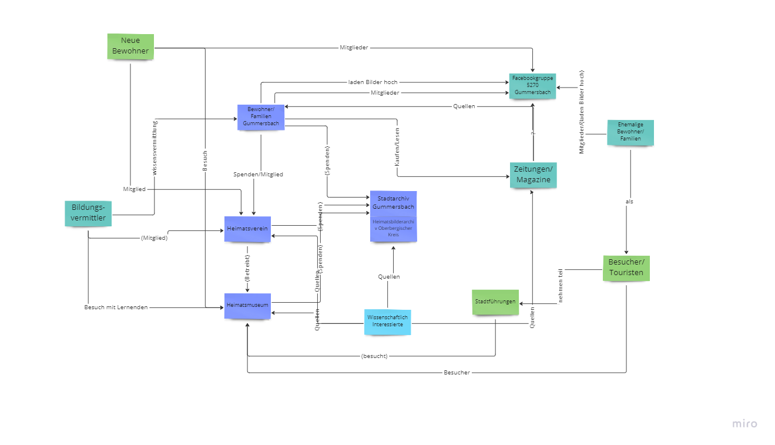
Version 0.85
Notes:
Iteration zum Ordnen und Anpassen der Verbindungen durch Sebastian. Die vorige Modell Iteration war unübersichtlicher und wurde in diesem Schritt dementsprechend verbessert.

Slide 11
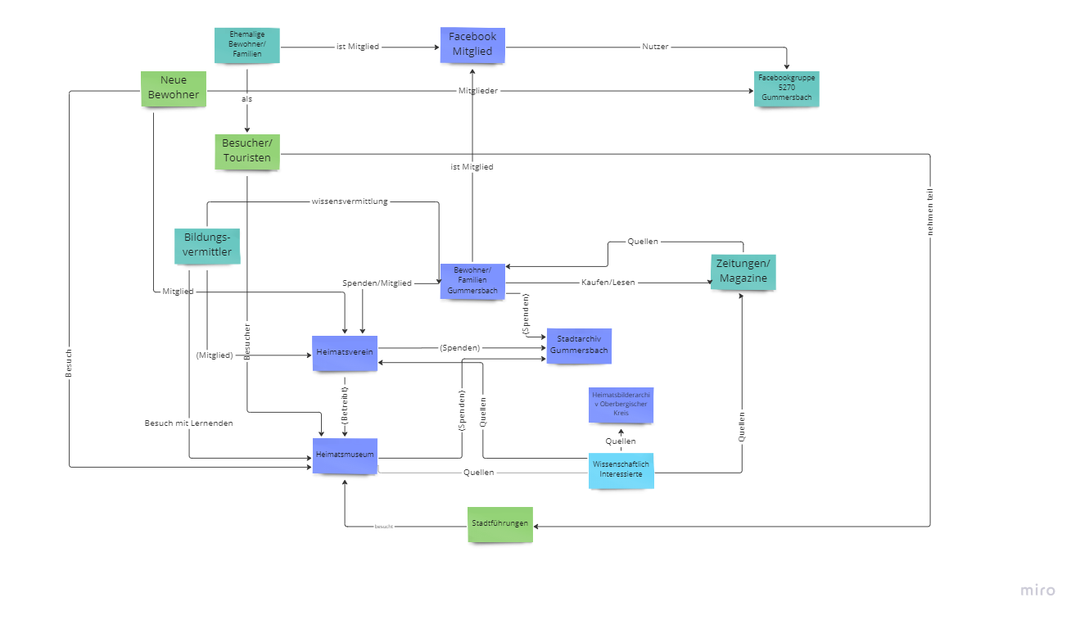
Version 0.8.7
Notes:
Einfügen von Hilfsentitäten und deren Verbindungen durch Sebastian. Nach dem in der vorherigen Modell Iteration die Übersichtlichkeit geschaffen wurde, wurde eine Verbesserung der Akteure durch Hilfsentitäten durchgeführt.

Slide 12
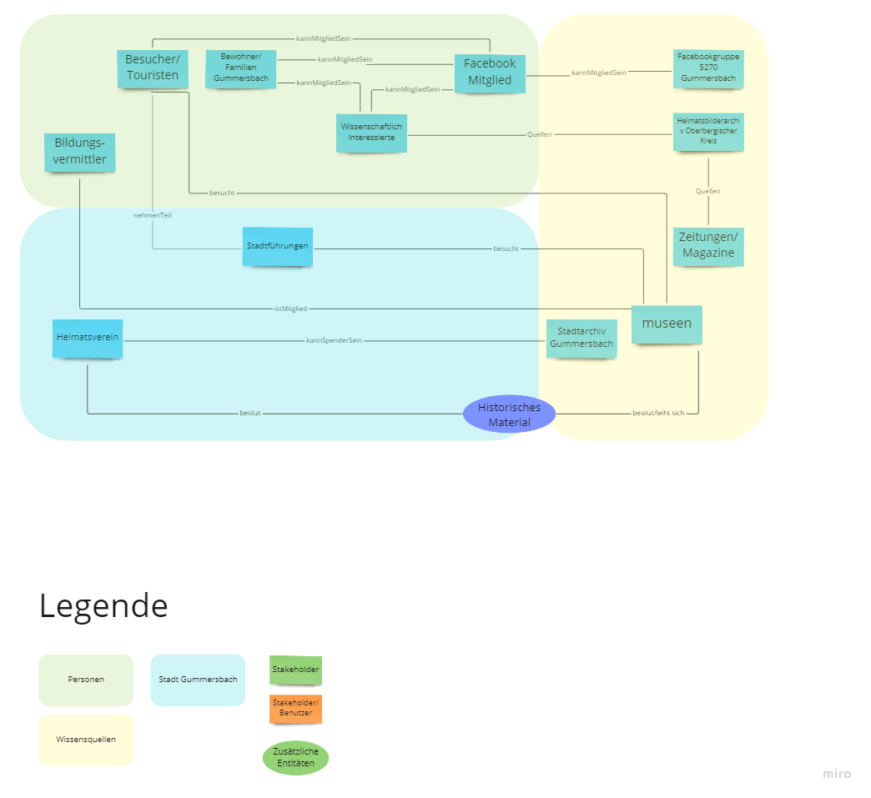
Version 0.9
Notes:
Vereinfachung des Modells und Sortierung zu logischen clustern. In dieser Iteration des Modells wurde die Unübersichtlichkeit der vorherigen Iteration durch Vereinfachung und Clusterung bearbeitet. Bei den Verbindungen die Beziehungen Konkretisiert um kann Beziehungen adäquat darzustellen.

Slide 13
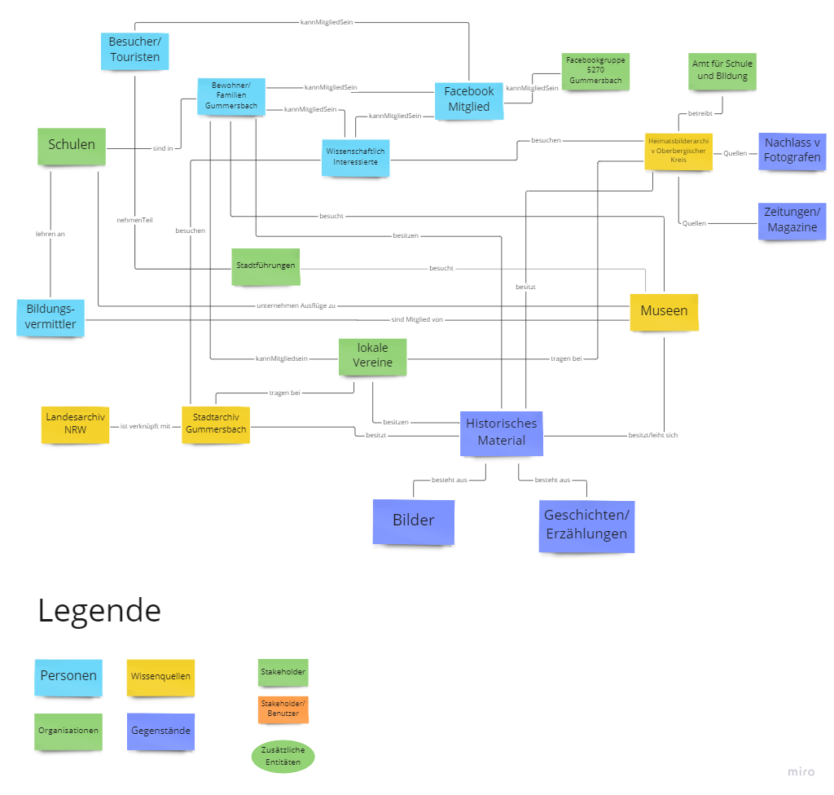
Version 0.10
Notes:
Erweiterung des Modells um weitere Akteure und Hilfsentitäten durch Frederik. Durch Besprechungen der vorigen Iteration sind ein paar weitere Akteure sowie Hilfsidentitäten Identifiziert worden. Die Cluster wurden für direkte farbige Markierung der Post-its aufgegeben, da die neue Anordnung und die neuen Verbindungen clustering schwierig machten.

Slide 14
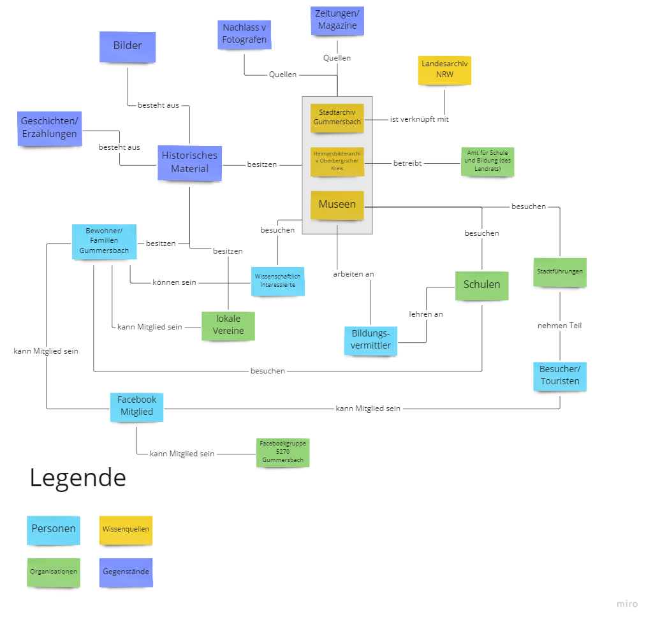
Version 1.0
Notes:
Neue Anordnung der Elemente zur besseren Übersicht. Verbindungen an die Markierung um die 3 Wissenquellen beziehen sich auf alle 3. Verbindungen, die in den Kasten hinein direkt an ein Post-it gehen, beziehen sich spezifisch darauf.

Slide 15
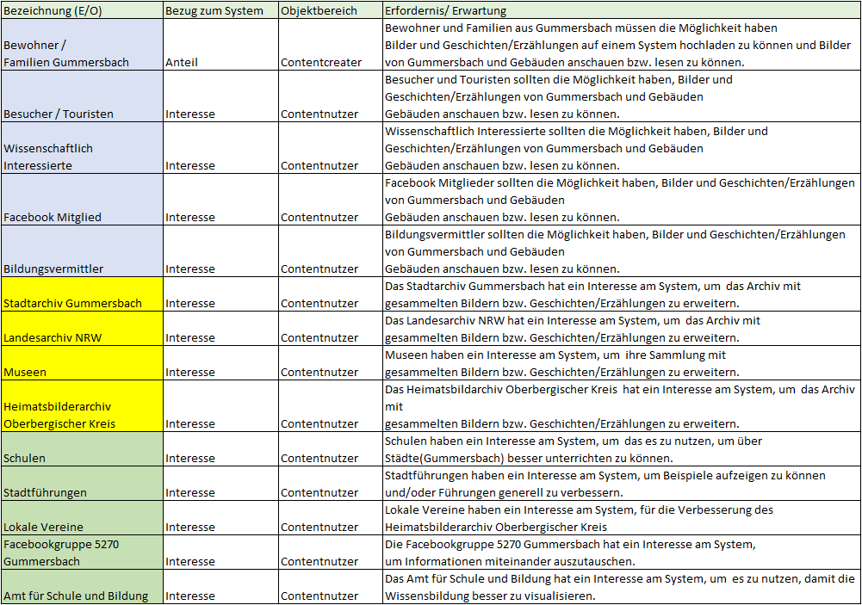
Stakeholderanalyse

Slide 16
Zielhierarchie
Strategische Ziele
Es muss eine Community geschaffen werden.
Es soll historisches Material digital gesammelt werden.
Es soll möglich sein sich ein Bild von einer Ortschaft (Gummersbach) zu bestimmten Zeitperioden zu machen.
Taktische Ziele
Es müssen Bilder hochgeladen werden können.
Es soll die Möglichkeit geben die Bilder ort- und zeitbezogen einzuordnen.
Es müssen Kommentare und Geschichten zu den Bildern und Orten hinterlassen werden können.
Es könnte daraus eine Karte enstehen.
Die User müssen identifizierbar sein.
Das System soll gamifiziert werden.
Neue Bewohner und Ortsfremde sollen auch an dem System und der Community teilhaben können.
Operative Ziele
Es muss eine Datenstruktur entwickelt werden.
Es sollte ein bestimmter Zeitrahmen, der betrachtet werden soll, bestimmt werden.
Die Zielgruppe und Stakeholder müssen genau untersucht und verstanden werden.
Es soll eine passende Gamification Idee gefunden und implementiert werden.
Es muss ein benutzungsfreundliches UI entwickelt werden.
Es kann eine Grundkarte gewählt werden oder es kann den Usern die Möglichkeit gegeben werden die Karte kollaborativ selber zu zeichnen
Notes:
Der Aufbau der Community soll im Verlauf des Projekts im Vordergrund stehen und die diesbezüglichen Ziele heben sich mit einem „muss“ von der historischen Wissensvermittlung ab.

Slide 17
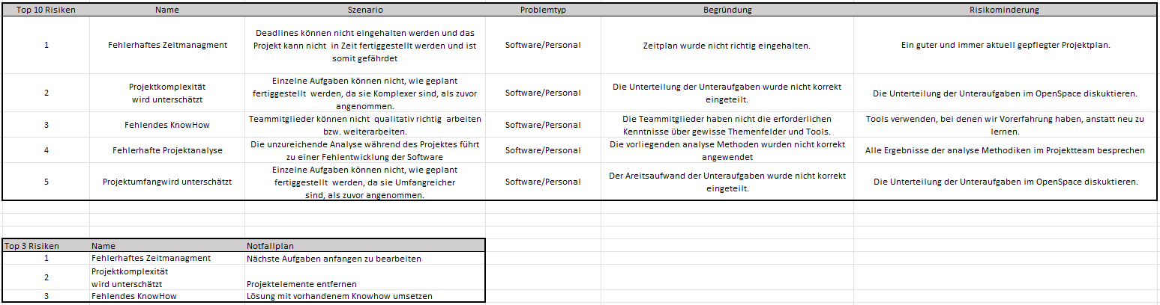
Risikoanalyse

Slide 18
Alleinstellungsmerkmale
Bester Vergleichspunkt: Historisch thematisierte Facebook Gruppen
Posts stehen für sich allein. Es gibt keine kontextuelle Übersicht.
Sehr viel historisches Material in Archiven, nur bedingt digitalisiert
Digitalisate je nach Archiv nur für Entgeld verfügbar
System bietet den gesellschaftlichen Austausch von historischem Material, der auch auf Facebook stattfinden kann, an und ermöglicht, dass die Beiträge zueinander kontextualisiert werden können. Außerdem soll die Nutzung als Teilhabe an einem Projekt empfunden werden, was bei einer Facebook Gruppe eher nicht der Fall ist.
Notes:
Die Digitalisierung der Bestände von Archiven ist ein langsam voranschreitendes Projekt, da unter dem Archivgut nicht nur Bilder und Fotos sind sondern zahlreiche Akten, Bücher und sonstige Unterlagen. Insgesamt handelt es sich dabei um viele Millionen an Seiten und dementsprechend genau so viele Scans. Weiterhin erschwert wird die Sache dadurch, dass einige der bereits digitalisierten Bestände nicht online einsehbar sind. Diese Bestände können durchaus in digitaler Form im Archiv vor Ort einsehbar sein. Die Verwendung einer Kopie dieser Scans ist in der Regel kostenpflichtig.

Slide 19
Anforderungsermittlung
• Funktionale Anforderungen
[F10] Das System muss dem Bewohner / Familien Gummersbach Upload von User Content in Form von Bildern und Beschreibungen ermöglichen.
[F20] Das System sollte dem Besucher / Touristen das Betrachten von Content in Form von Bildern und Beschreibungen ermöglichen.
[F30] Das System sollte dem Wissenschaftlich Interessierten das Betrachten von Content in Form von Bildern und Beschreibungen ermöglichen.
[F40] Das System sollte dem Facebook Mitglied das Betrachten von Content in Form von Bildern und Beschreibungen ermöglichen.
[F50] Das System sollte dem Bildungsvermittler das Betrachten von Content in Form von Bildern und Beschreibungen ermöglichen.
[F60] Das System sollte dem Stadtarchiv Gummersbach das Betrachten von Content in Form von Bildern und Beschreibungen ermöglichen.
[F70] Das System sollte dem Landesarchiv NRW das Betrachten von Content in Form von Bildern und Beschreibungen ermöglichen.
[F80] Das System sollte den Museen das Betrachten von Content in Form von Bildern und Beschreibungen ermöglichen.
[F80] Das System sollte dem Heimatsbilderarchiv Oberbergischer Kreis das Betrachten von Content in Form von Bildern und Beschreibungen ermöglichen.
[F90] Das System sollte Schulen das Betrachten von Content in Form von Bildern und Beschreibungen ermöglichen.
Notes:
Bei der Erstellung der Anforderungsermittlung ist uns klar geworden, dass diese noch mal Iteriert werden müssen. Die Planung der Gamification Systeme wird die bisherige Anforderungsermittlung Erweiterung und es werden voraussichtlich bei der weiteren Planung des Systems weitere Anforderungen hinzugefügt.

Slide 20
Anforderungsermittlung
[F100] Das System sollte der Stadtführungen das Betrachten von Content in Form von Bildern und Beschreibungen ermöglichen.
[F110] Das System sollte Lokale Vereine das Betrachten von Content in Form von Bildern und Beschreibungen ermöglichen.
[F120] Das System sollte der Facebookgruppe 5270 Gummersbach das Betrachten von Content in Form von Bildern und Beschreibungen ermöglichen.
[F130] Das System sollte dem Amt für Schule und Bildung das Betrachten von Content in Form von Bildern und Beschreibungen ermöglichen.
• Organisationale Anforderungen
Anforderungen folgen, wenn Gamificationaspekt ausgearbeitet wird.
Notes:
Bei der Erstellung der Anforderungsermittlung ist uns klar geworden, dass diese noch mal Iteriert werden müssen. Die Planung der Gamification Systeme wird die bisherige Anforderungsermittlung Erweiterung und es werden voraussichtlich bei der weiteren Planung des Systems weitere Anforderungen hinzugefügt.

Slide 21
Anforderungsermittlung
• Qualitative Anforderungen
[Q10] Das Speichern und Abrufen von Content muss für den Nutzer möglich sein.
[Q20] Die Benutzeroberfläche sollte so gestaltet sein, dass sie für Nutzer mit wenig technischem Vorwissen bedienbar ist.
[Q30] Datenschutz
Notes:
Bei der Erstellung der Anforderungsermittlung ist uns klar geworden, dass diese noch mal Iteriert werden müssen. Die Planung der Gamification Systeme wird die bisherige Anforderungsermittlung Erweiterung und es werden voraussichtlich bei der weiteren Planung des Systems weitere Anforderungen hinzugefügt.

